Slide 1
TIẾNG VIỆT 1
Tập 2
Tuần 27
Tập đọc: Nắng

Slide 2







KHỞI ĐỘNG

Slide 3

1
2

Slide 4



CHIA SẺ

Slide 5
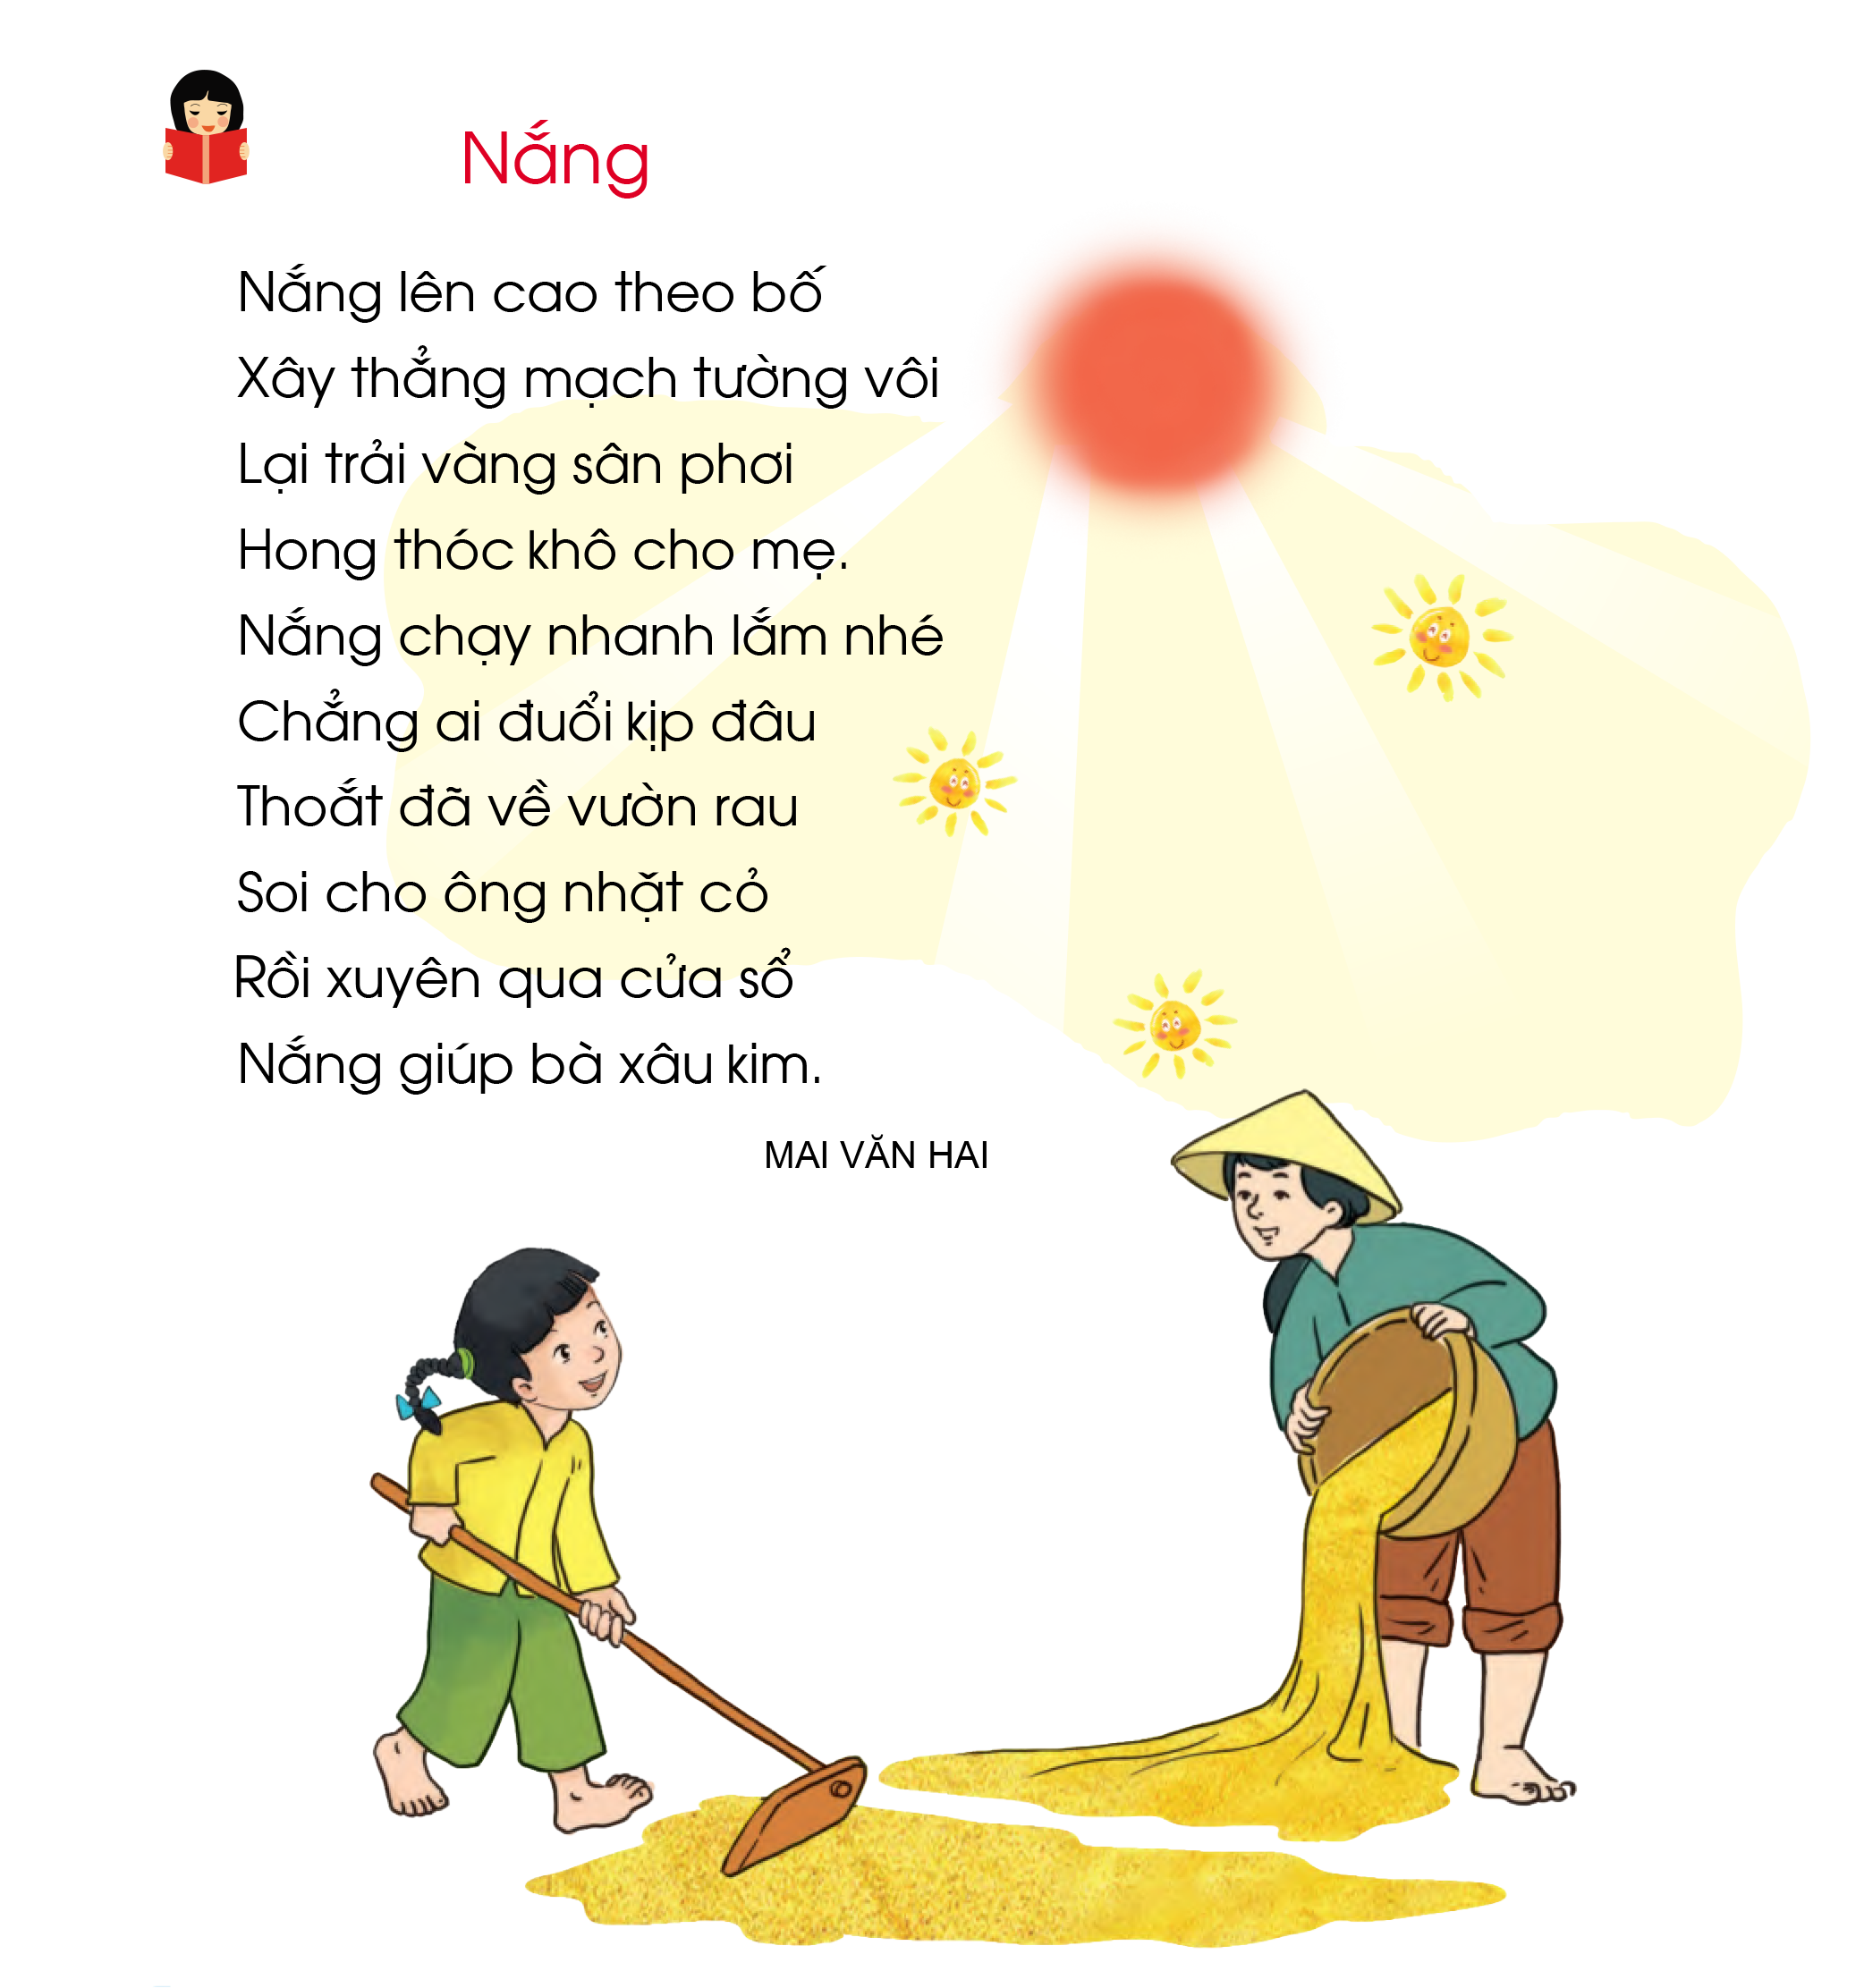

Slide 6
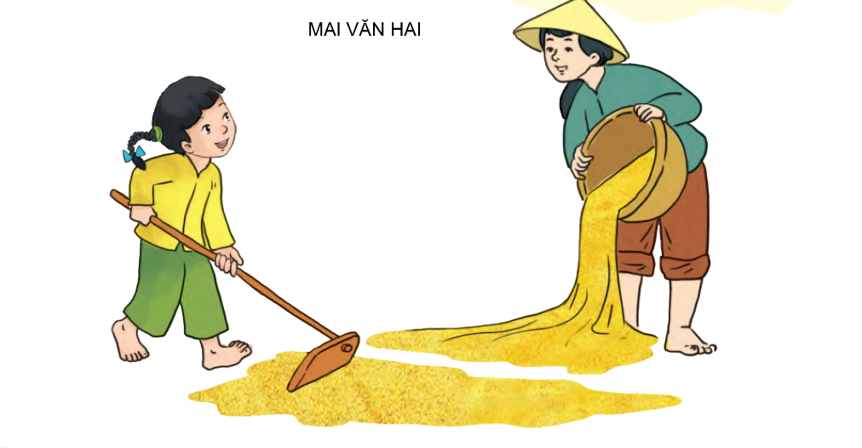

Slide 7





LUYỆN ĐỌC TỪ NGỮ

Slide 8


Luyện đọc từ ngữ
nắng
đuổi kịp
thẳng mạch
thoắt
trải vàng
xuyên qua

Slide 9







LUYỆN ĐỌC
CÂU

Slide 11


LUYỆN ĐỌC ĐOẠN

Slide 12
1
2

Slide 13
TÌM HIỂU BÀI ĐỌC

Slide 14
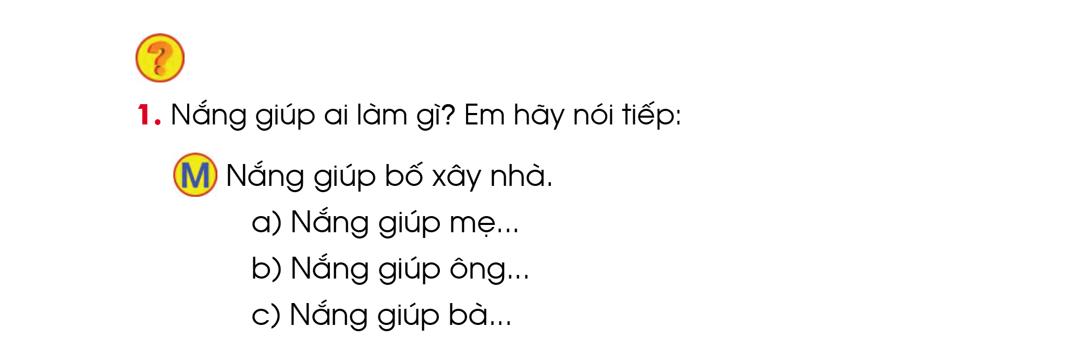

hong thóc
nhặt cỏ
xâu kim

Slide 15

2. Tìm những câu thơ cho thấy nắng rất nhanh nhẹn?

Slide 16
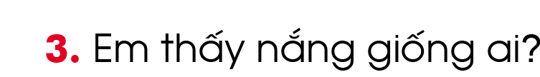

Slide 17
HỌC THUỘC LÒNG

Slide 19
CỦNG CỐ - DẶN DÒ

